Slide 1


Matemática 2° A
Colegio Mater Dolorosa
Profesora Catherine Soto Órdenes
Números hasta 10
- Orden y comparación

Slide 2
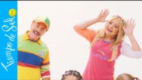

Slide 3
Recordemos los números

Slide 4
0
Congelarse

Slide 5
1
Canción

Slide 6
2
Levantar
los brazos

Slide 7
3
Besitos

Slide 8
4
Giros

Slide 9
Aplausos
5

Slide 10
6
Saltos

Slide 11
7
Caras
distintas

Slide 12
8
Ruidos

Slide 13
9
Aleteos

Slide 14
10
Guiños

Slide 15
¡Hasta luego!

